Slide 1


第六组
会易（MeetEase）
让团队时间管理更高效

Slide 2

ADVERTISEMENT
目前完成前端的页面
ADVERTISEMENT

Slide 3
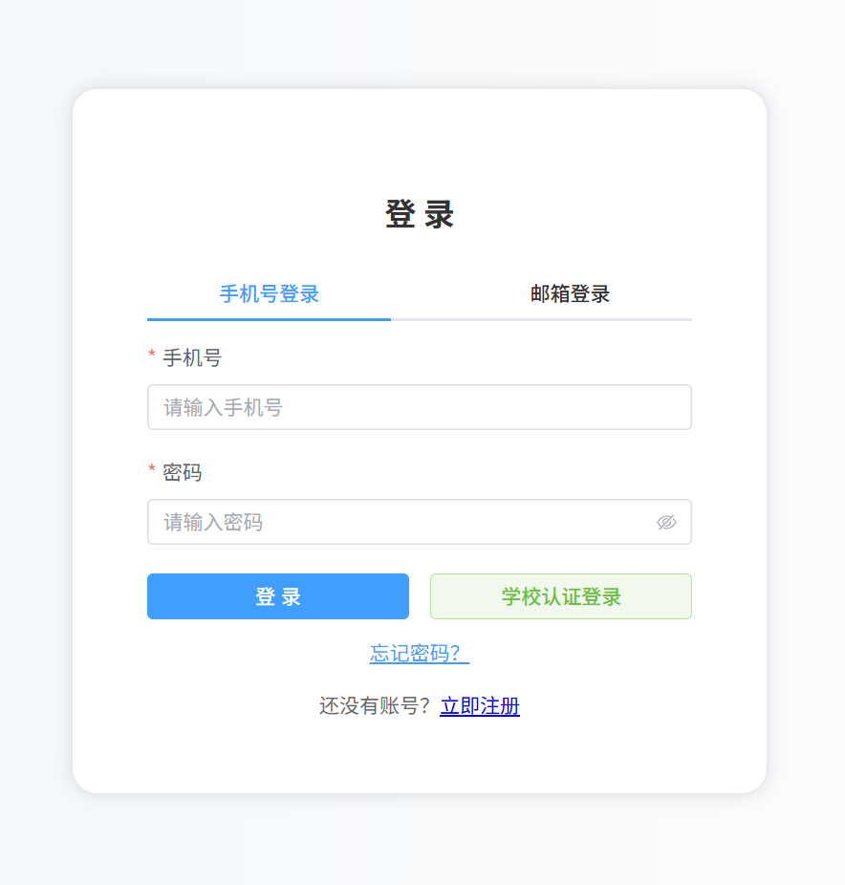
登录页面

Slide 4
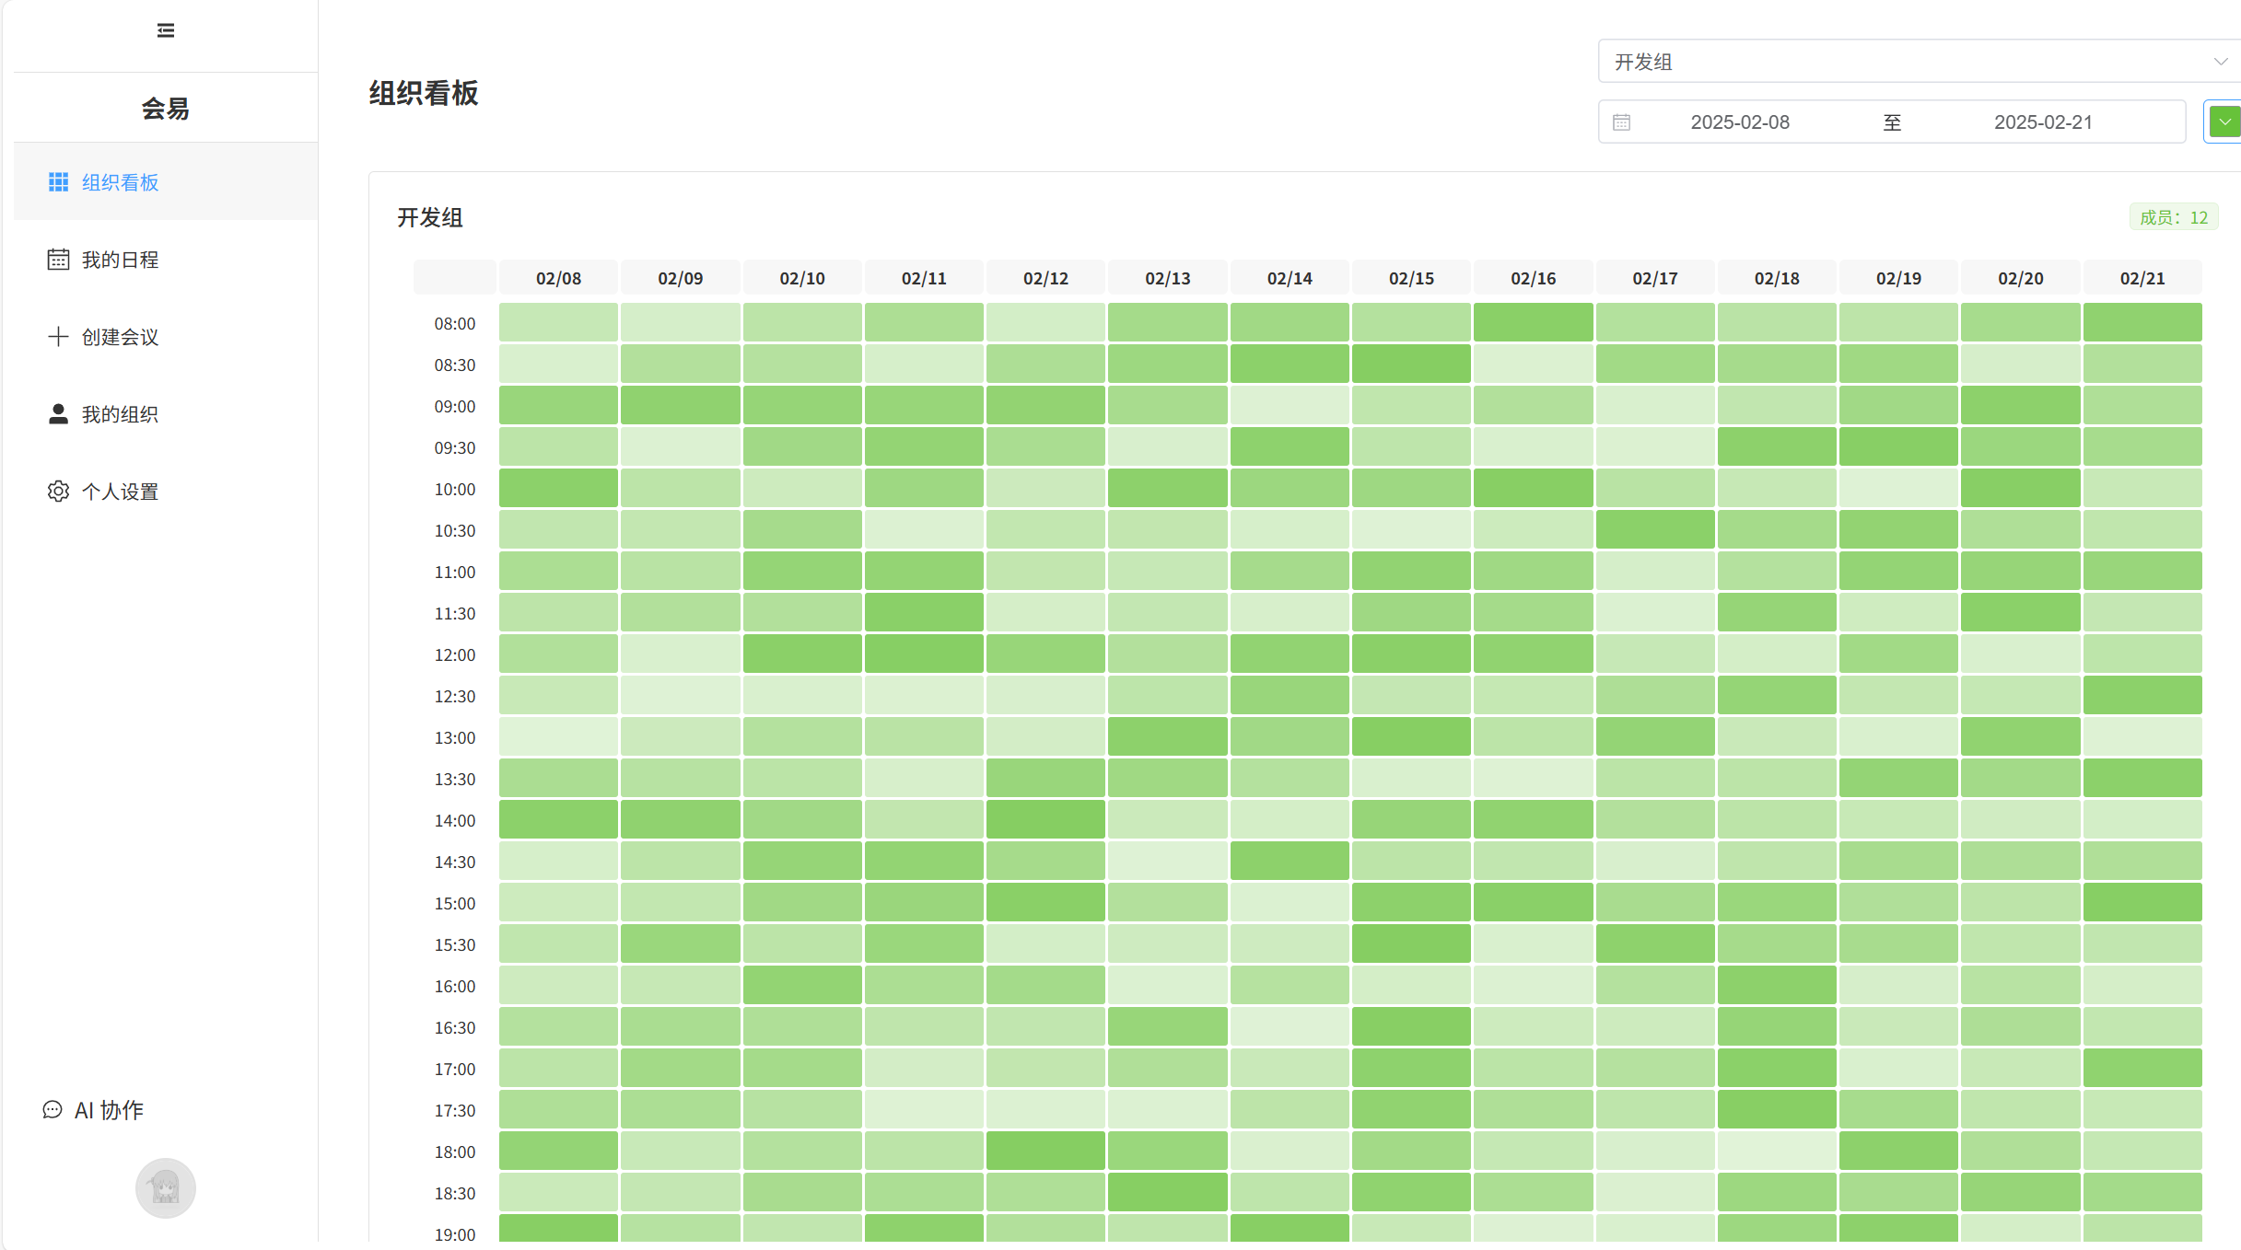
组织看板

Slide 5
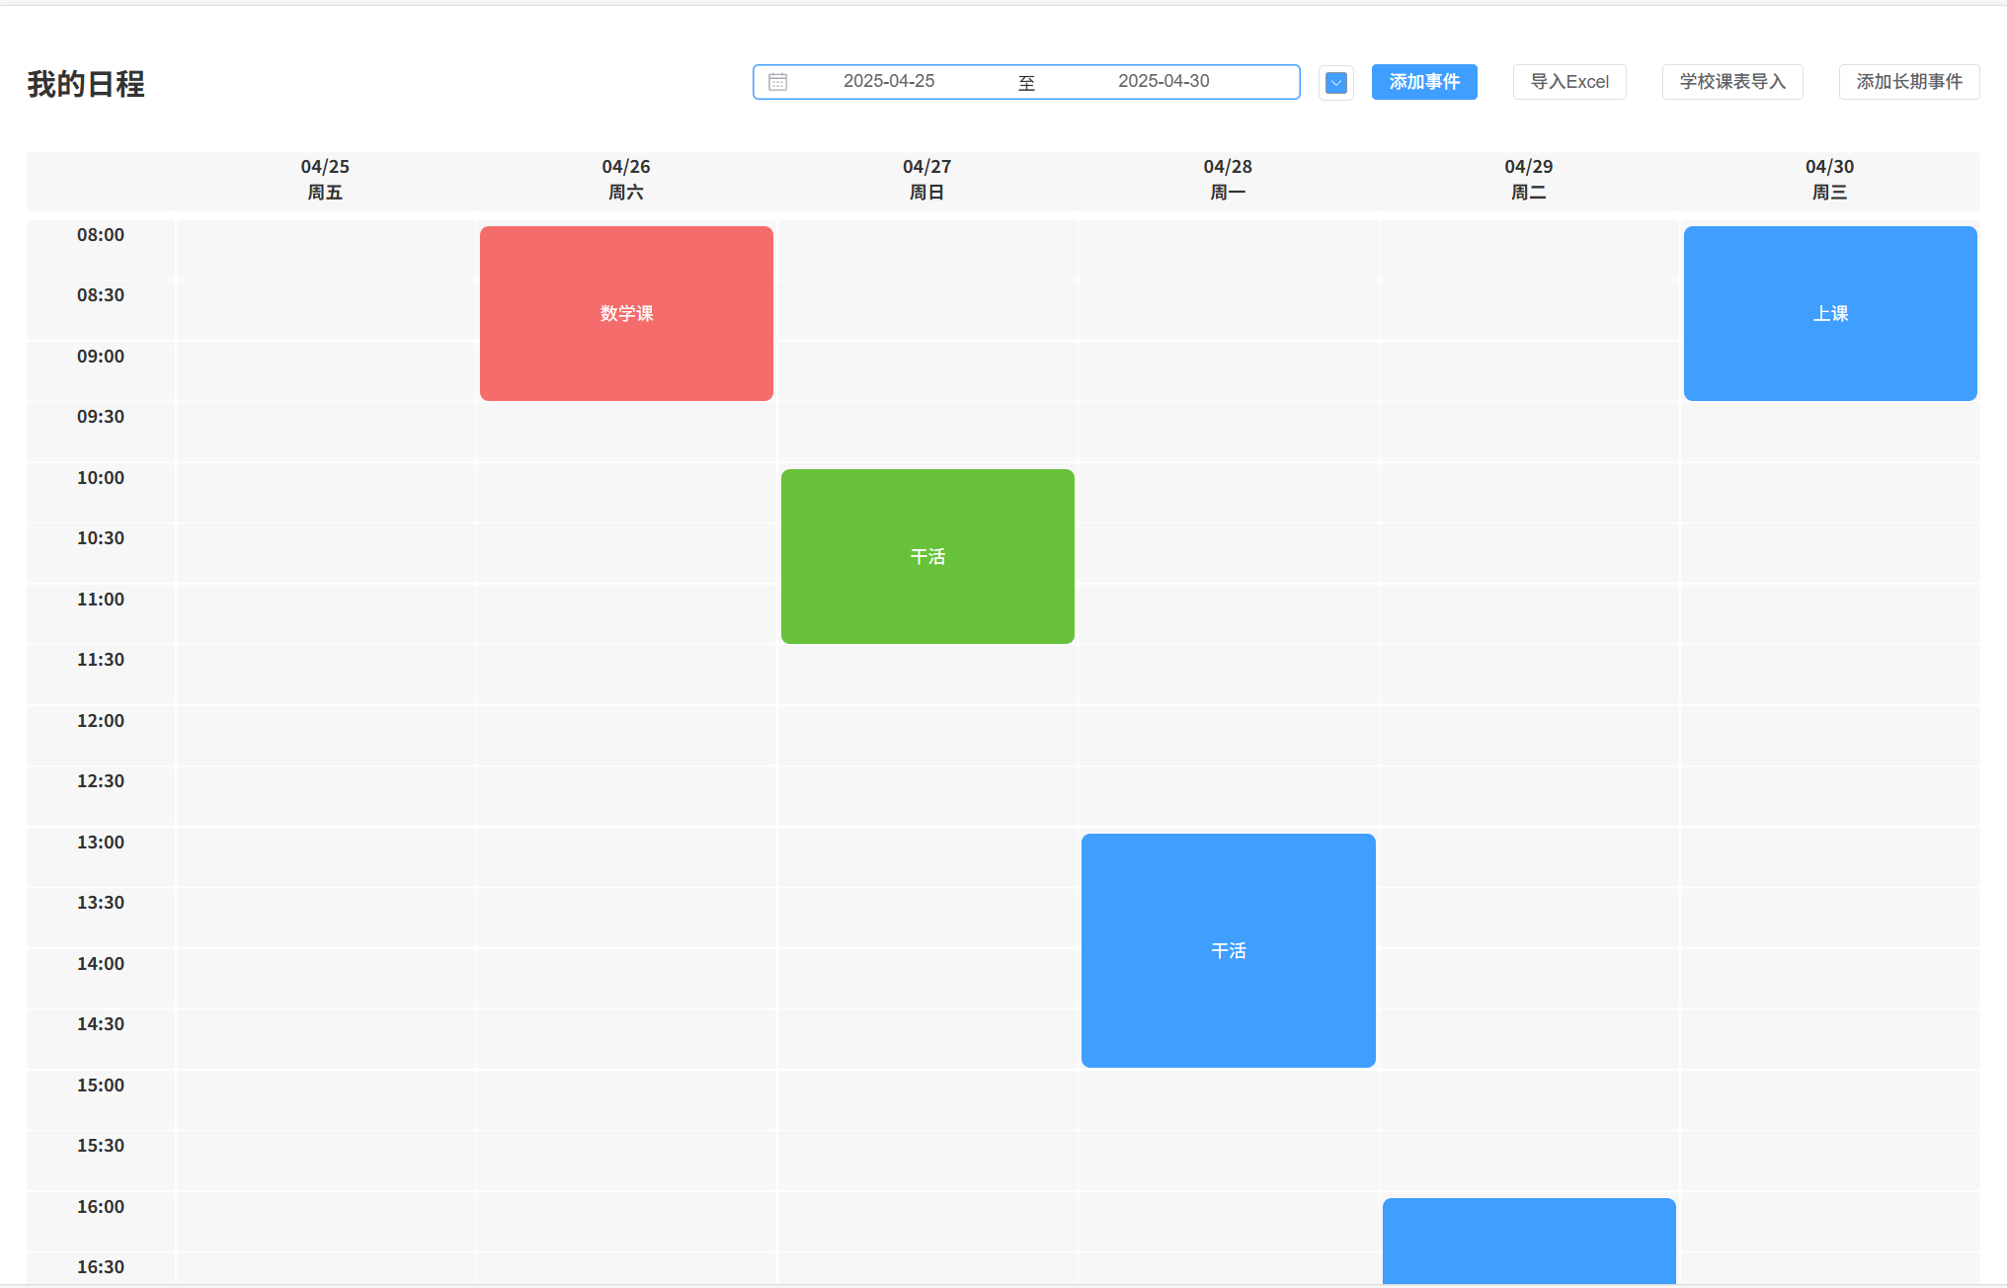
我的日程

Slide 6
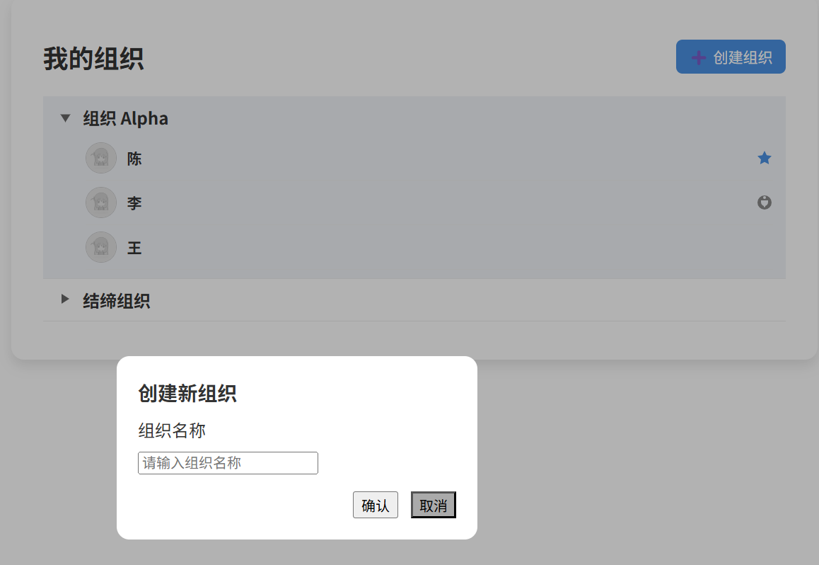
我的组织

Slide 7
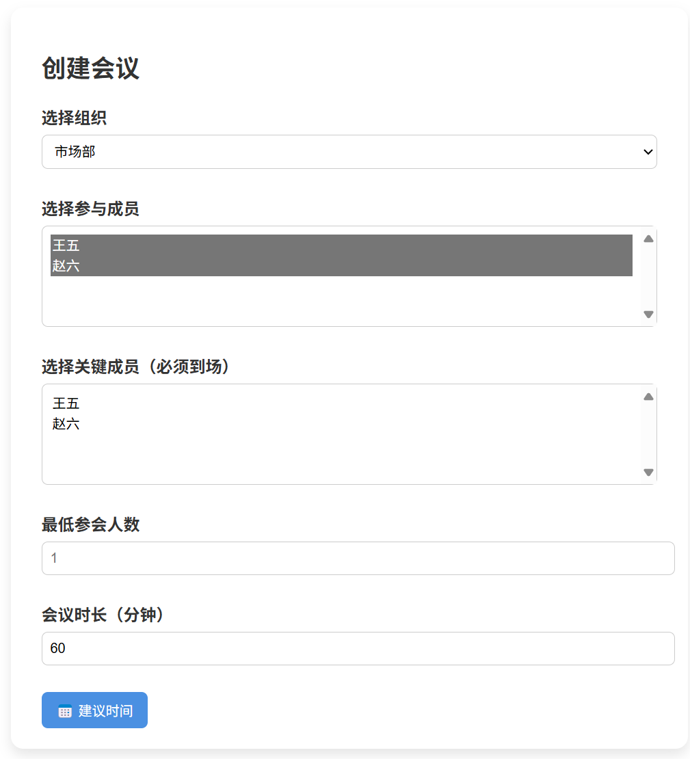
创建会议

Slide 8
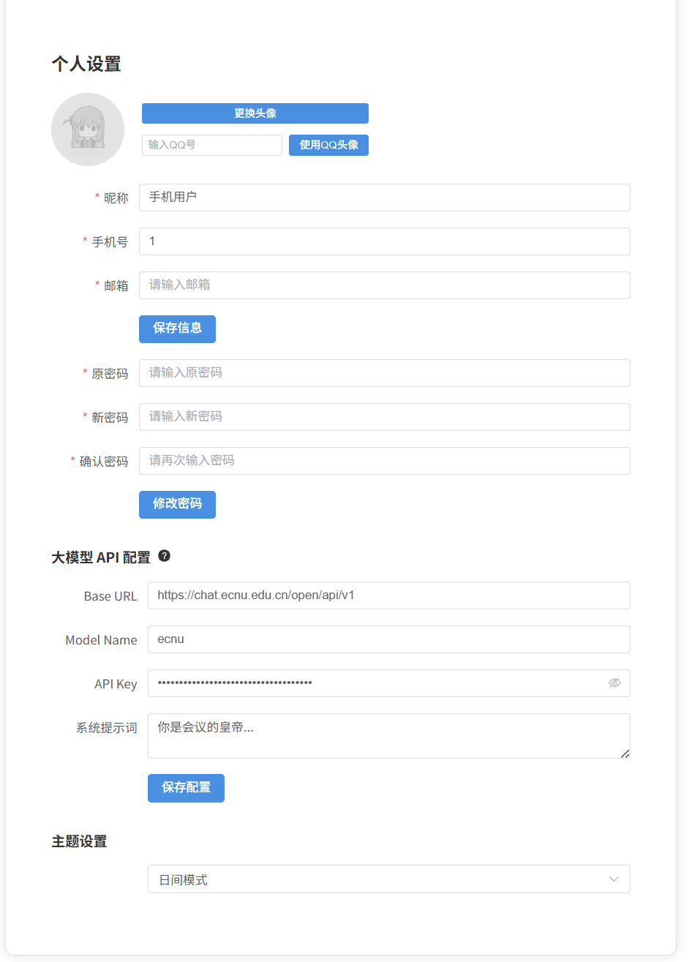
个人设置

Slide 9
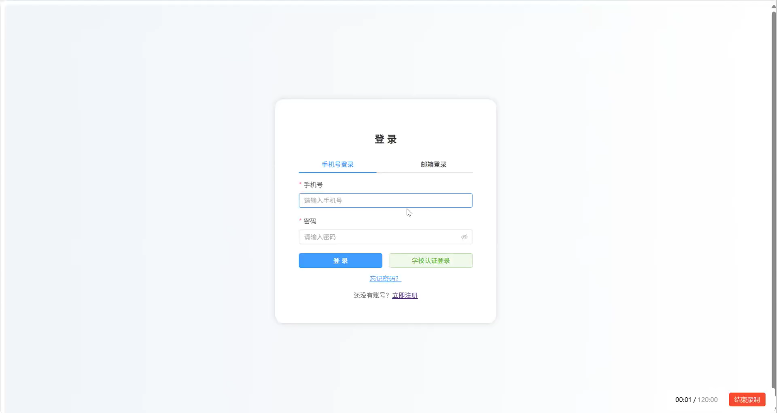
视频展示

Slide 10
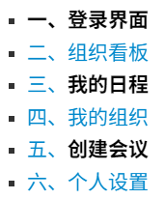
接口文档讲解

Slide 11
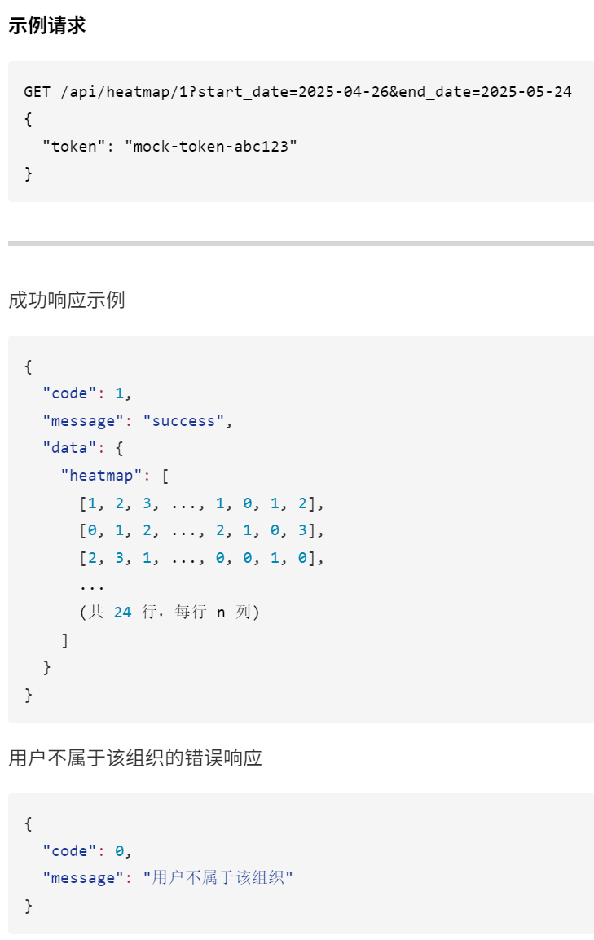
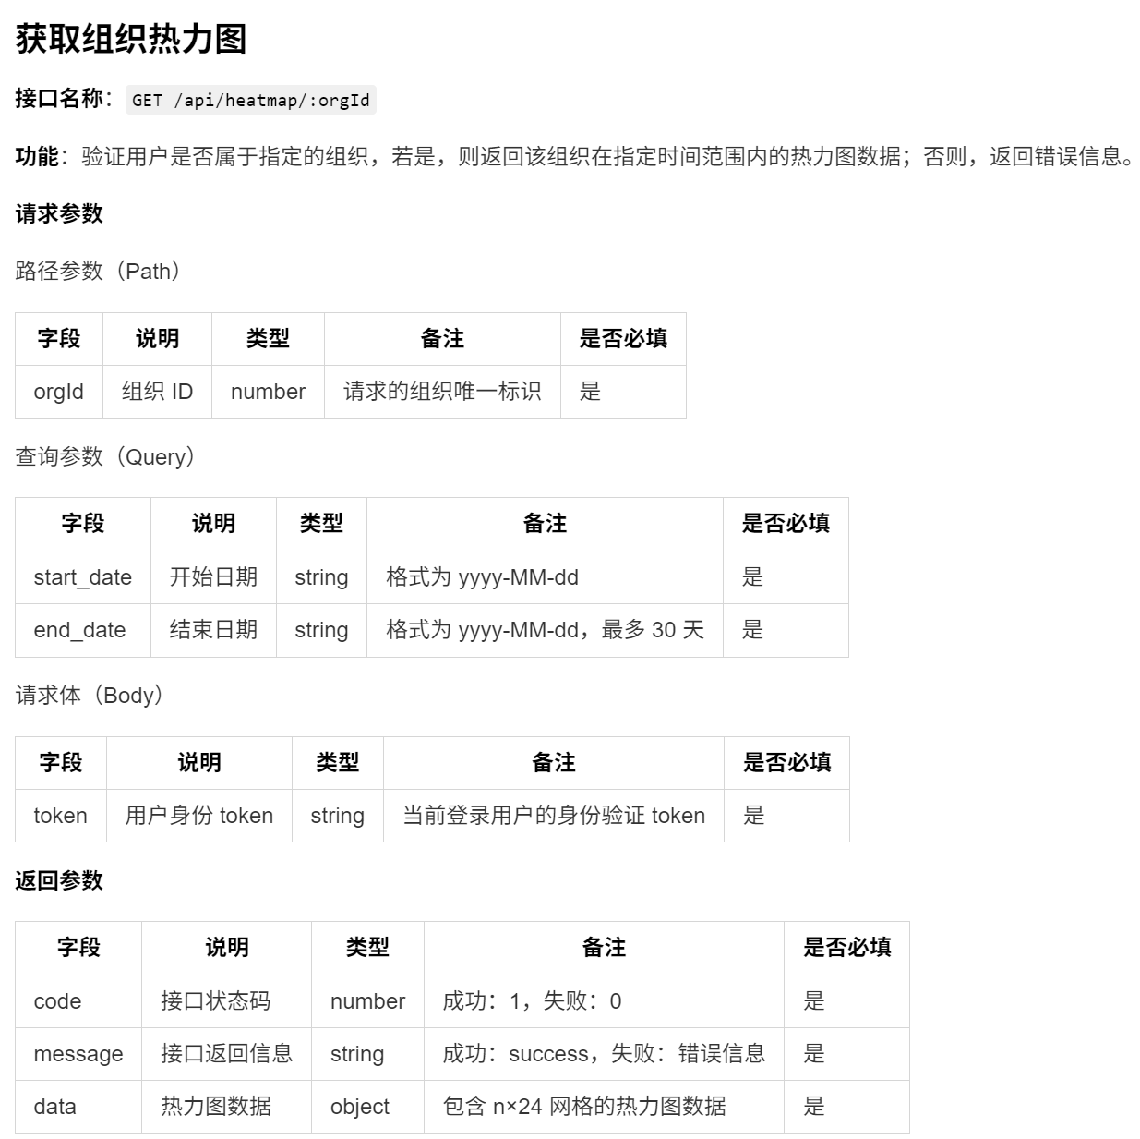
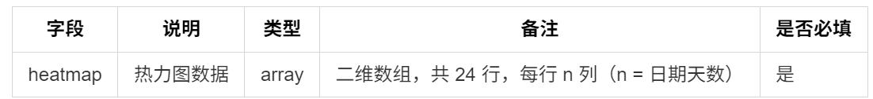
核心接口示例-组织看板

Slide 12
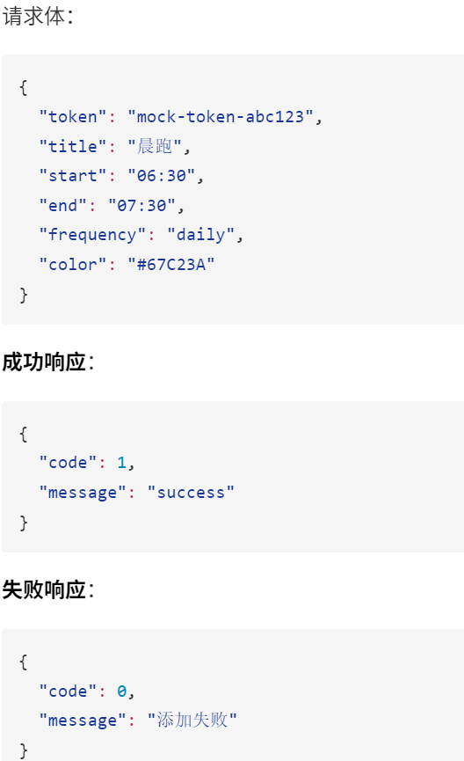
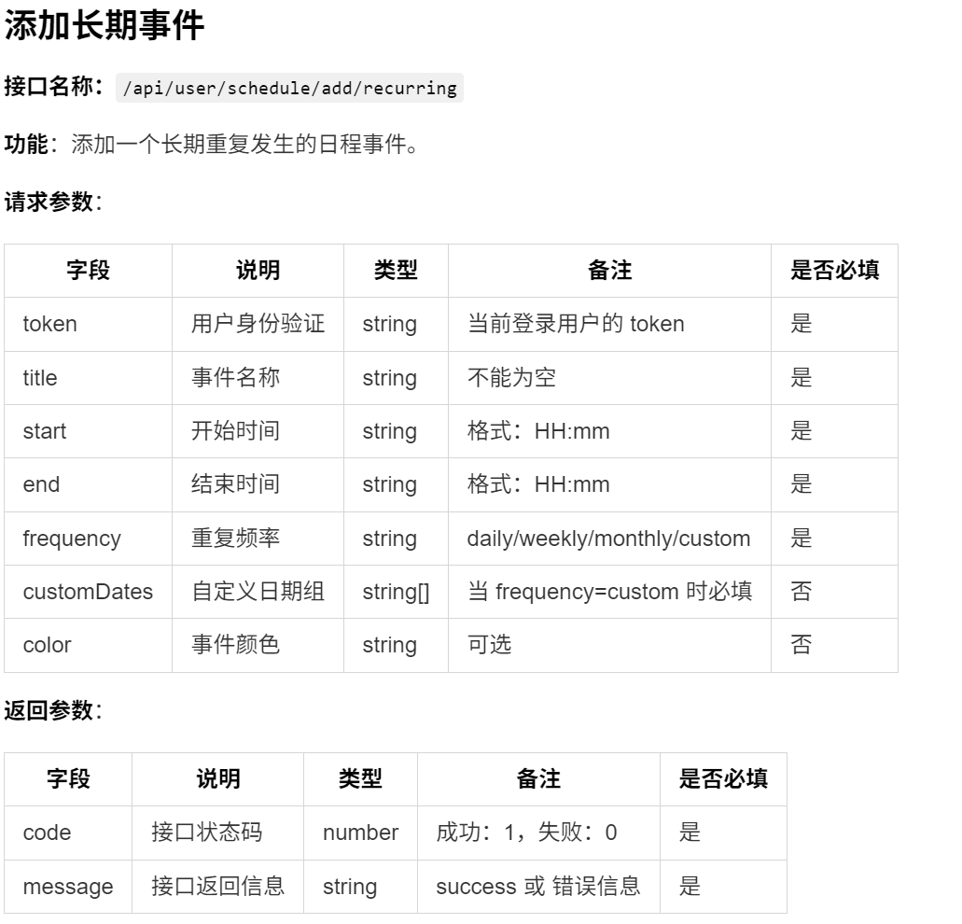
核心接口示例-我的日程

Slide 13
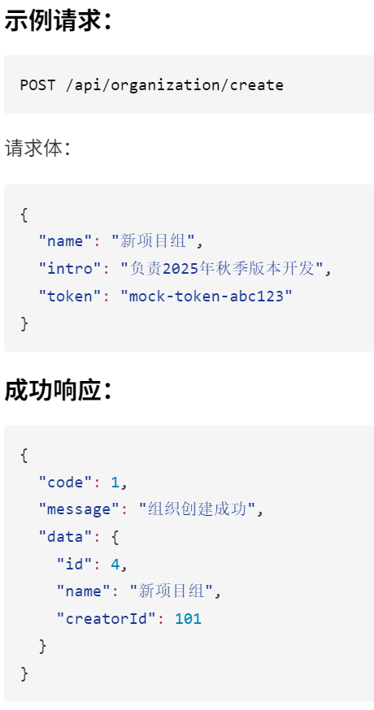
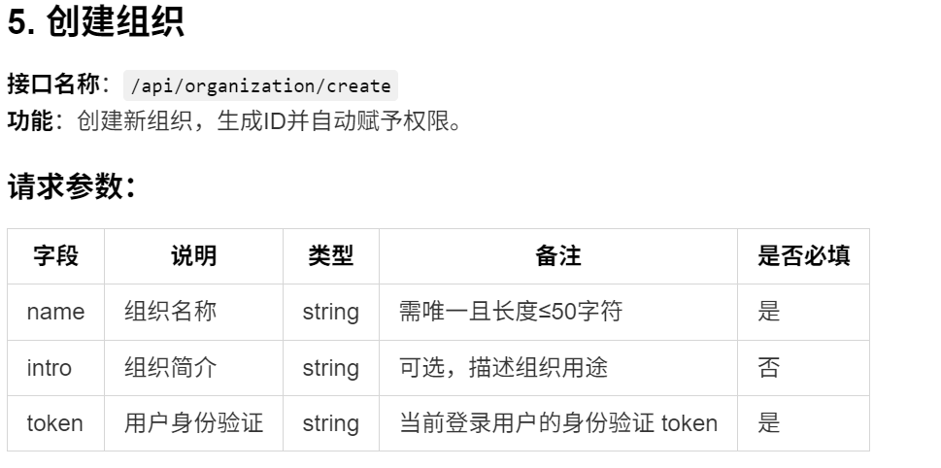
核心接口示例-我的组织

Slide 14
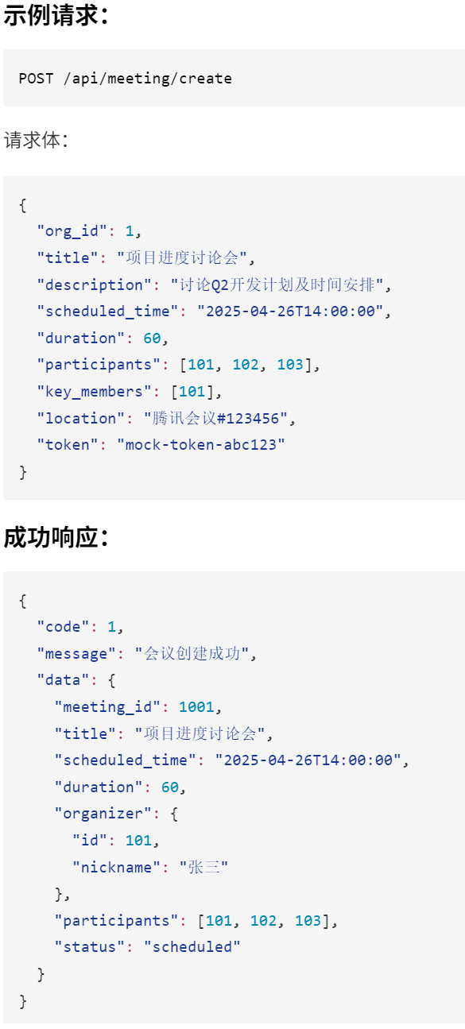
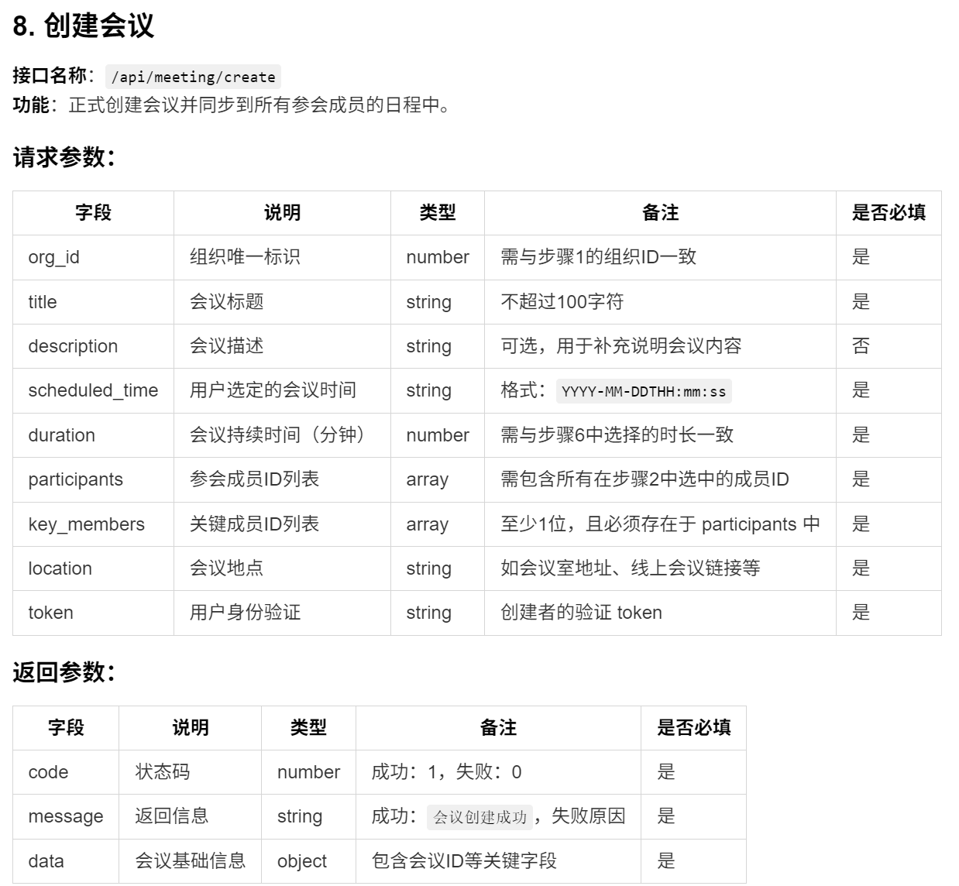
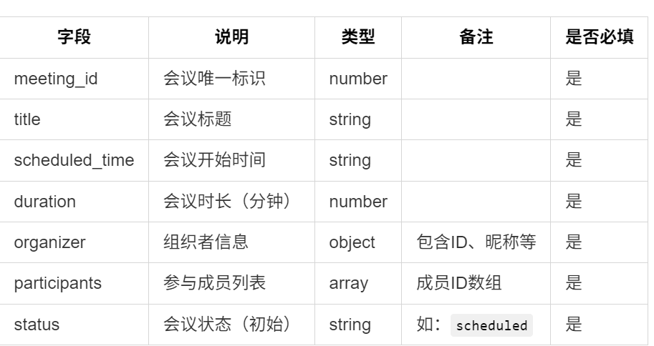
核心接口讲解-创建会议

Slide 15
接口后续工作
页面功能细节完善
接口文档细化
前后端对接工作
时间规划算法接口

Slide 16
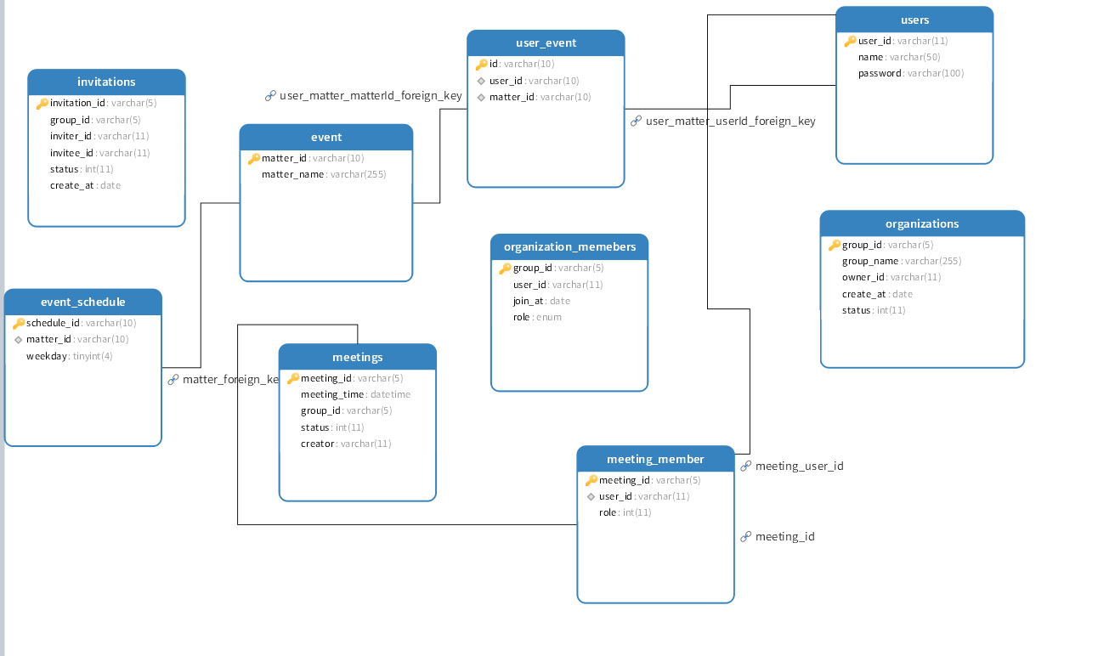

Slide 17
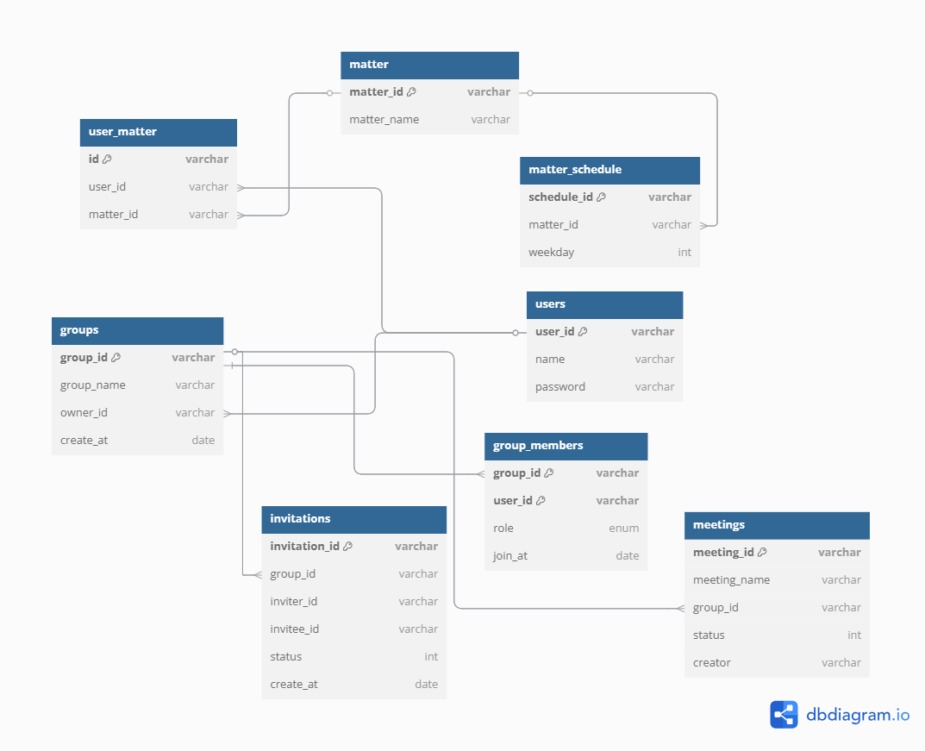

Slide 18
谢谢聆听

